Slide 1
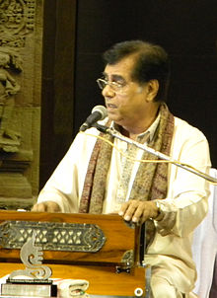
dr.shailaja Ramesh patil Mahila mahavidyalaya, karad
Hindi ghazal

Slide 2
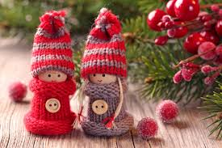
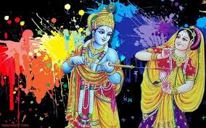
ग़ज़ल मुक्त ज्ञानकोश विकिपीडिया से
यह अरबी साहित्य की प्रसिद्ध काव्य विधा है जो बाद में फ़ारसी, उर्दू, नेपाली और हिंदी साहित्य में भी बेहद लोकप्रिय हुइ। संगीत के क्षेत्र में इस विधा को गाने के लिए इरानी और भारतीय संगीत के मिश्रण से अलग शैली निर्मित हुई I

Slide 3
ग़ज़ल
शब्दार्थ
अरबी भाषा के इस शब्द का अर्थ है ‘ औरतों से या औरतों के बारे में बातें करना।’
नालंदा शब्द सागर के अनुसार
फारशी और उर्दू में शृंगार रस
की कविता ग़ज़ल हैI
मानक हिंदी शब्द कोश के
अनुसार ‘वह कविता जिसमें
नायिका के सौन्दर्य और उसके प्रेम
के प्रति वर्णन हो I’

Slide 4
ग़ज़ल की परिभाषा
अंग्रेजी में कहा जाता है ‘ The conversation with women.’
हिंदी साहित्य कोश ‘ग़ज़ल में प्रेमभावनाओन्का चित्रण होता है और उसका शाब्दिक अर्थ है नारियो से प्रेम की बाते करना I
फिराख गोरखी – ‘ग़ज़ल का मिजाज मूलतः
समरपणवादी होता है I’
डा.अर्शद जमाल – ‘माशुक से बातचीत का माध्यम
सरदार मुजावर – ‘मन के भावो को शेरो के माध्यम अभिव्यक्त करने की कला I
डा.मधु खराटे – ‘ग़ज़ल वह गेयात्मक विधा है,जिसमे प्रेम की विभिन्न अवस्थiओन्का चित्रण किया जाता है I सामाजिक, राजनीतिक,हास्य –व्यंगात्मक भाव भूमि होती है I

Slide 5
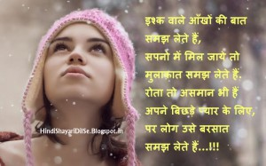
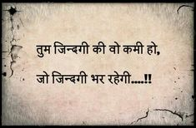
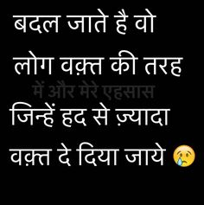
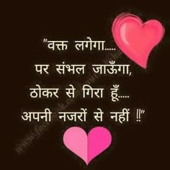
शेर
ग़ज़ल एक ही बहर और वज़न के अनुसार लिखे गए शेरों का समूह है। दो पंक्तियो का एक शेर होता है I शेर का सामान्य अर्थ है बाल या केश I जिस स्त्री के सौन्दर्य के लिए बाल प्रमाण होते है उसी प्रकार ग़ज़ल के भावसौन्दर्य के लिए शेरोका जानदार होना आवश्यक है I आम तौर पर ग़ज़लों में शेरों की विषम संख्या होती है (जैसे तीन, पाँच, सात..)।^{[1]} एक ग़ज़ल में 5 से लेकर 25 तक शेर हो सकते हैं। ये शेर एक दूसरे से स्वतंत्र होते हैं। कभी-कभी एक से अधिक शेर मिलकर अर्थ देते हैं। ऐसे शेर कता बंद कहलाते हैं।

Slide 6
उदा.

Slide 8
मतला
इसके पहले शेर को मतला कहते हैं। मतला का अर्थ है ‘उदय होना I”मतला से ग़ज़ल का प्रारंभ होता है I

Slide 9
मिसरा – शेर की प्रत्येक पंक्ति मिसरा है I दो मिस्रो से शेर बनता हैI पहली पंक्ति मिसरा –ए –अव्वल और दुसरी मिसरा –ए –सानी है I

Slide 10
क़ाफ़िया ग़ज़ल के शेर में तुकांत शब्दों को क़ाफ़िया कहा जाता है
शब्दो की तुक बंदी क़ाफ़िया है I रदीफ से पहले क़ाफ़िया आता है I उदा.
मेरा दर्द तो नशे का गुलाम हो गया है
कभी गीत बन गया है कभी जाम हो गया है
यह खिलोना आम हो गया है I
इसमे गुलाम,जाम,आम क़ाफ़िया है

Slide 11
रदीफ़
शेरों में दोहराए जाने वाले शब्दों को रदीफ़ कहा जाता है। रदीफ़ हमेशा काफ़िये के बाद आता है। रदीफ़ और काफ़िया एक ही शब्द के भाग भी हो सकते हैं और बिना रदीफ़ का शेर भी हो सकता है जो काफ़िये पर समाप्त होता हो। ^{उदा.}
इसमे हम से बार बार आया है I

Slide 12
मक़्ता
ग़ज़ल के अंतिम शेर को मक़्ता कहते हैं। मक़्ते में सामान्यतः शायर अपना नाम रखता है।उदा.
हमको मालूम है,जन्नत की हकीकत ,लेकीन
दिल के खुश रखाने को ‘गालिब’ यह खयाल
अच्छा है

